Slide 1
Konzeption und Entwicklung eines intelligenten, mobilen medizinischen Ad-hoc Netzwerks zur Überwachung von Personen bei Massenanfällen von Verletzten (MANV)
Von cand. el. Marco Bauer
Notes:
Ich möchte Sie herzlich begrüßen zum Vortrag meiner Diplomarbeit mit dem Thema…

Slide 2
Agenda
Motivation
Stand der Technik
Entwicklung des medizinischen Netzwerks
Systemtest und Demonstration
Ausblick
Notes:
Zunächst kurz zur Gliederung des Vortrags…

Slide 3
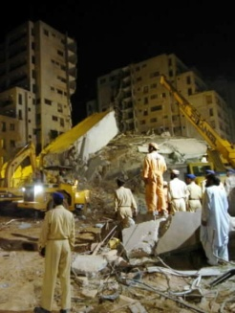
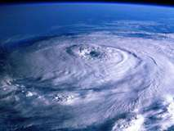
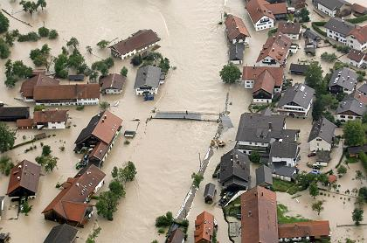
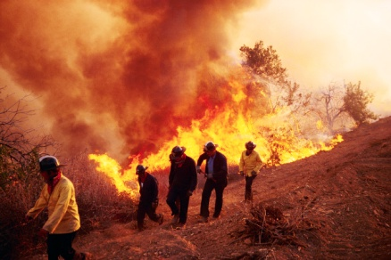
Motivation
Ausgangssituation: Naturkatastrophe, z.B. Erdbeben, Überschwemmung, großflächiger Brand, etc.
Problem: Es gibt viele verletzte Personen auf engem Raum, die medizinische Hilfe benötigen.
Abhilfe: Mobiles medizinisches Netzwerk, das in der Lage ist den Gesundheitszustand von Personen zu überwachen und bei Bedarf eine Aktion auslöst.
Notes:
Nehmen wir als Ausgangssituation eine Naturkatastrophe an… Sichtarzt Bezug zum Erste-Hilfe Sensor herstellen

Slide 4
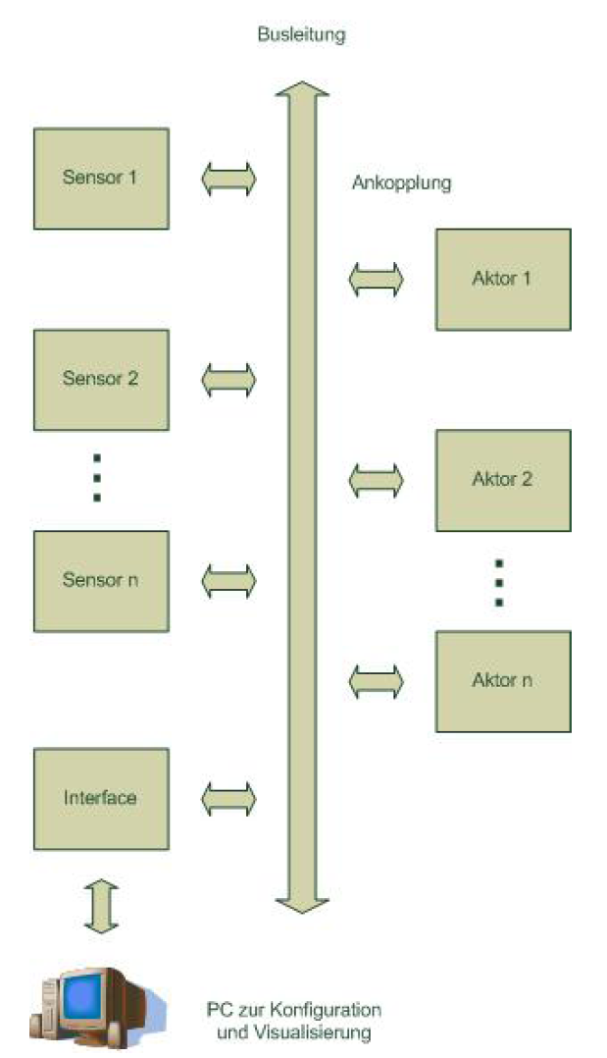
Stand der Technik
Sensoren können Ereignisse, z.B. Herzstillstand an Aktoren oder das Interface versenden.
Aktoren können Statusmeldungen an Sensoren oder das Interface versenden.
Das Interface dient zur Konfiguration der Sensor- und Aktor-Knoten. Zusätzlich ist das Interface in der Lage Ereignisse in einer Datenbank abzuspeichern.
Notes:
Stefan Fernsner hat in seiner SA bereits ein solches System konzipiert…

Slide 5
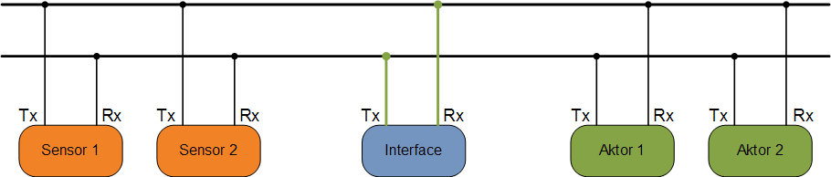
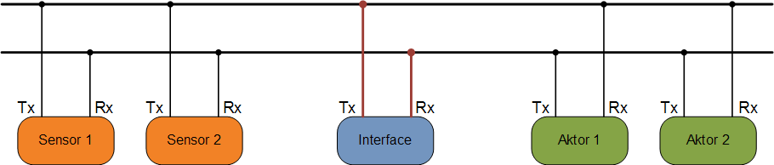
Sensoren und Interface können miteinander kommunizieren: Die Tx-Leitungen der Sensoren ist mit der Rx-Leitung des Interface verbunden und umgekehrt.
Aktoren und Interface können miteinander kommunizieren: Die Tx-Leitungen der Aktoren ist mit der Rx-Leitung des Interface verbunden und umgekehrt.

Slide 6
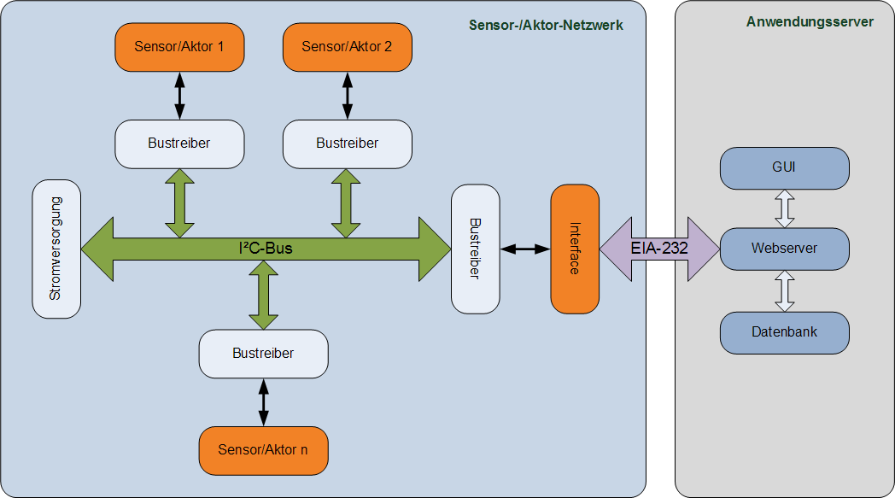
Systemüberblick
Alle Busteilnehmer werden mit Bustreibern an einer gemeinsamen Busleitung betrieben
Die zentrale Stromversorgung stellt die Energieversorgung des gesamten Netzwerks sicher
Der Interface-Knoten mit einem Anwendungsserver über die EIA-232-Schnittstelle
Notes:
Anwendungsserver ausklammern

Slide 7
Überblick: Kommunikationsprotokoll
Synchronisationszeichen markiert den Anfang des Datenframes
Kennzeichnet den Empfänger des Datenframes
Gibt die Länge des Datenfeldes in Bytes an
Die Prüfsumme beendet den Datenframe und dient zur Datensicherung
SYNC
Absender-Adresse
Empfänger-Adresse
Class ID
Message ID
Länge des Datenfeldes
Datenfeld
CHK
Class ID und Message ID kennzeichnen den Typ einer Nachricht.
Z.B. Class ID „Event“ und Message ID „Herzstillstand“
Kennzeichnet den Absender des Datenframes
Das Datenfeld enthält die zu übertragenden Nutzdaten

Slide 8



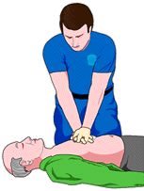
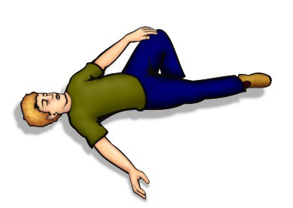
Beispiel: Kommunikationsprotokoll
SYNC
Absender-Adresse
Empfänger-Adresse
Class ID
Message ID
Länge des Datenfeldes
Datenfeld
CHK
Typ der Nachricht: Herzstillstand
Bewusstlose Person erleidet Herzstillstand
0x4D 0x42
0x14
0x28
0x0A
0x01
0x00
0x47 0x24
0x4D 0x42
0x28
0x14
0x0C
0x01
0x02
0x0A
0x01
0x56 0xEB
Typ der Nachricht: Bestätigungsnachricht

Slide 9
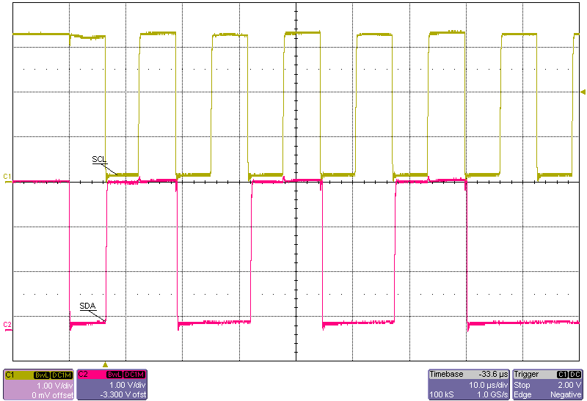
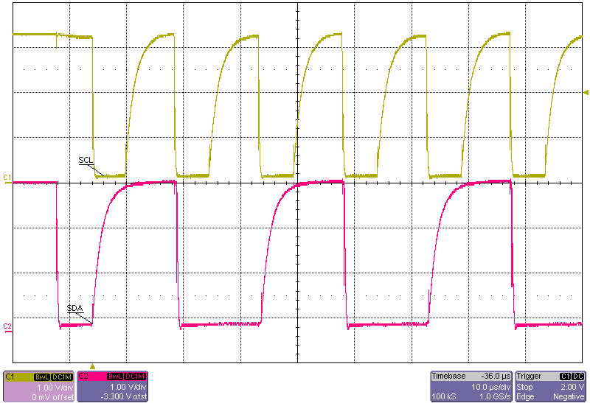
Systemtest
Takt
Mit jeder fallenden Taktflanke wird beim I²C-Bus ein Datenbit übertragen.
Daten
1
0
1
0
1
0
12 Meter lange Busleitung
Große Buslängen führen zu einer hohen kapazitiven Last auf dem Bus. Die Anstiegszeit der ansteigenden Flanke erhöht sich.
1
0
1
0
1
0
260 Meter lange Busleitung
Notes:
Simulation mit Kondensatoren ansprechen

Slide 10
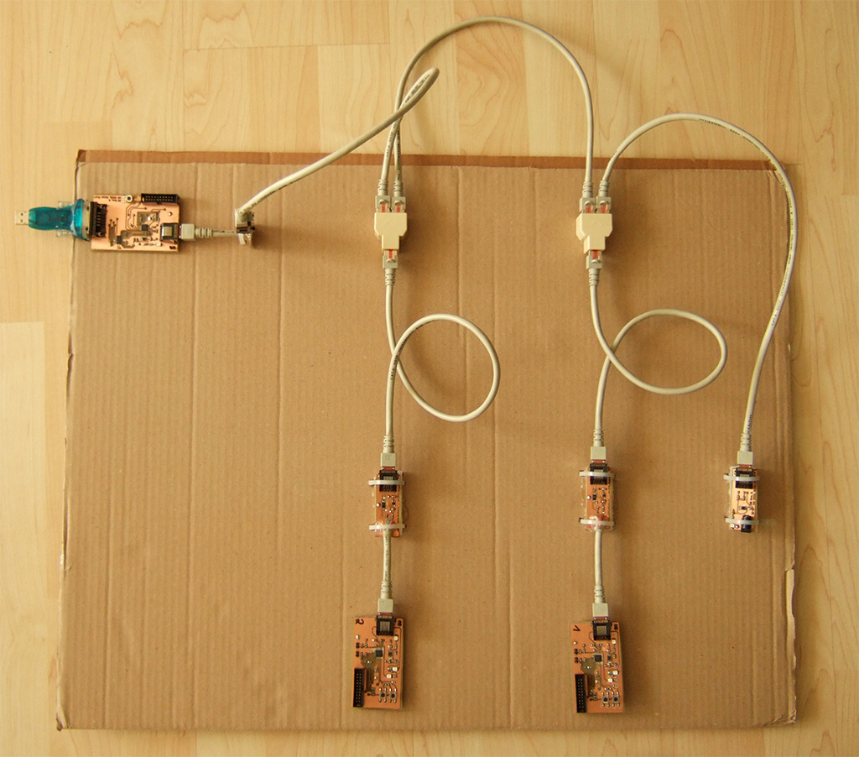
Vorführung mit Demonstrator

Slide 11
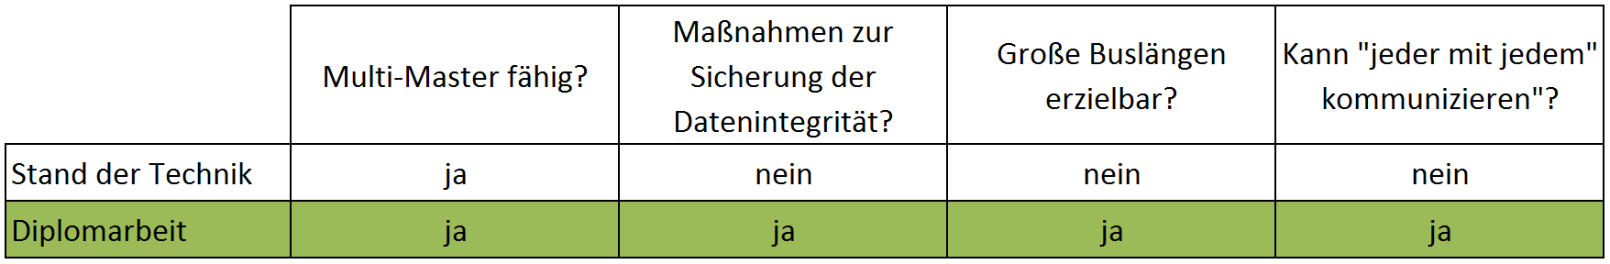
Vergleich mit dem Stand der Technik
Durch eine Prüfsumme im Kommunikationsprotokoll können fehlerhaft übertragene Daten entdeckt werden.
Die verwendeten I²C Treiberbausteine erlauben Buslängen von über 200 Metern
Der I²C-Bus stellt sicher, dass zwischen allen Busteilnehmern eine bidirektionale Kommunikation möglich ist. Es muss kein Busteilnehmer umgesteckt werden, um die Kommunikation mit einem anderen Busteilnehmer zu ermöglichen

Slide 12
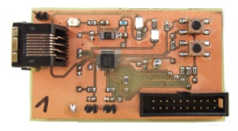

Ausblick
Integrieren des Bustreiber-Adapters auf die Sensor-/Aktor-Platine
Entwicklung eines Anwendungsservers zur Konfiguration des medizinischen Netzwerks über eine grafische Benutzeroberfläche
Erweiterung des medizinischen Netzwerks mit einem Funksystem, um den Verkabelungsaufwand zu minimieren

Slide 13
Fragen…?
?

